Slide 1
Openharmony
Falcon Bot
基于开源鸿蒙的轮式机器人-Chapter3 串口原理和开发

Slide 2
01
Operating system and threads
串口基础概念

Slide 3

1.1 串口通讯定义
Summary of experience
A completely computer system
is composed of two parts: hardware and software
串口通讯(Serial Communication)，是指外设和计算机间，
通过数据信号线、地线等，按位进行传输数据的一种通讯方式。
串口是一种接口标准，它规定了接口的电气标准，没有规定接口插件电缆以及使用的协议。
串口按电气标准及协议来划分，包括RS-232-C、RS-422、RS485等。

Slide 4

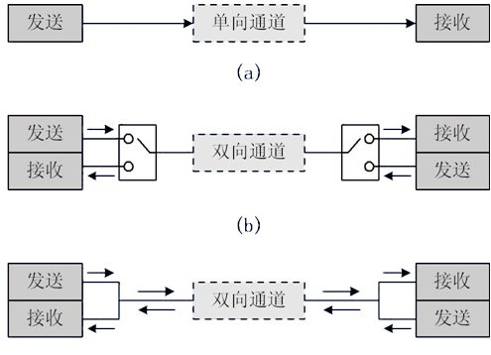
1.2串口通讯的分类
Summary of experience
按照数据传输方向
按照数据传输的方向可以划分为 单工，半双工和全双工。单工通信允许数据在同一方向上进行传输，半双工则允许数据双向传输但是在同一时刻仅允许一个方向的数据传输吗，不需要独立的接收端和放松端，两者可以合并使用相同端口。全双工通信则包含两个方向上的同时传输，全双工通信是两个半双工的通信方式的拼接，从而完成的独立接收端和发送端。

Slide 5
1.2串口通讯的分类
Summary of experience
按照通信方式
而按照通信方式的不同，可以划分为同步通信和异步通信两种
在同步通讯中，收发设备的上方会使用一根信号线传输信号，在时钟信号的驱动下双方进行数据的同步，通常会在收发两端规定在时钟信号的上升沿和下降沿对数据线进行采样
在异步通讯中，不适用时钟信号进行数据同步，直接在数据信号中穿插一些用于数据同步的信号位，或通过指定数据协议进行数据打包，以数据帧的方式传输数据，通讯中需要约束传输速率波特率，常见波特率有 4800 9600 115200等。

Slide 6
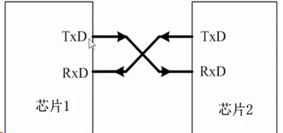
1.2串口接口分类
Summary of experience
在嵌入式开发领域通常描述串口按照电平标准划分
由USB设备，RS485，RS-422,D-USB接口为主流的
差分电平信号。
双端电平信号包括LVDS，LVPECL等。
另外一类是单片机上使用为主的单端信号，
其传输电平标准为TTL，RS-232，CMOS等。
普通单端信号无法连接差分信号，
如Tx，Rx 传输的TTL电平信号无法连接LVDS信号，
在使用时需要使用到转换模块。
单端UART全称 通用异步收发传输器，是一种串行异步收发协议。UART的工作原理是将数据的二进制格式数据帧一位一位进行传输，在UART中使用TTL电平为主，在阈值电平以上规定为高电平1，阈值电平以下规定为低电平0.
关于串口传输速率： bps就是比特每秒，115200bps就是每秒传输115200比特（115200bit），1kb=1024bit。注意，大写的B表示字节8bit。或者说1B=8b.所以115200bps=每秒112.5kb=每秒14.0625kB。
TTL电平
UART连接方式
存在两个引脚：
RX接收引脚
TX发送引脚

Slide 7
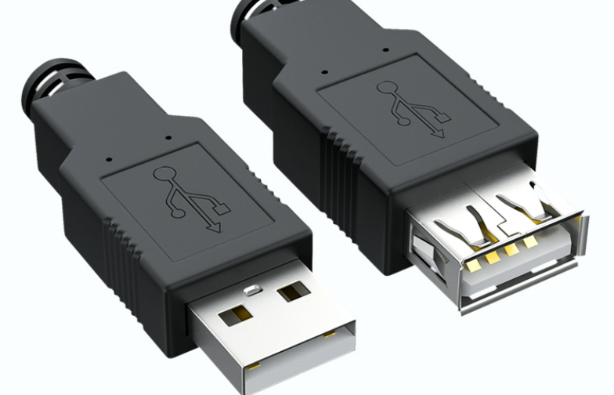
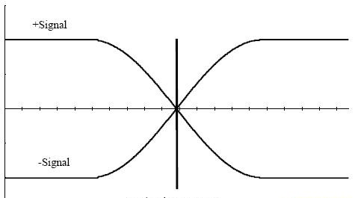
1.2串口接口分类
Summary of experience
USB的电源线是5V，为USB设备提供最大500mA的电流，它与数据线上的电平无关，数据线是差分信号，通常D+和D-在+400mV~-400mV间变化
USB
黑
白
绿
红
USB接口
红： VCC
白 ： D-
绿 ：D+
黑 ： GND
在差分传输电路中，输出电平为正电压时表示逻辑“1”，输出负电压时表示逻辑“0”，而输出“0”电压是没有意义的，它既不代表“1”，也不代表“0”。

Slide 8
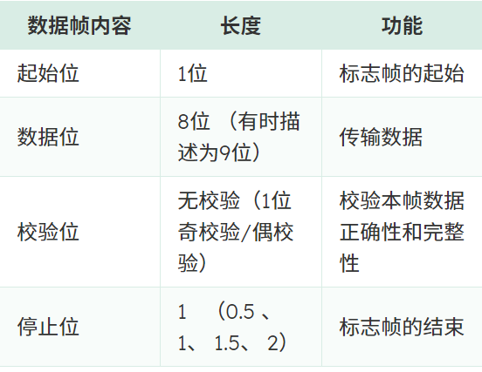
1.2串口通讯的分类
Summary of experience
通常使用数据协议表格可以简单表示如下表
数据位当中还可以根据需要设计用户数据协议进行更详细的数据校验和数据指令设计

Slide 9
02
Operating system and threads
串口调用实例（写串口）

Slide 10
2.1串口驱动程序开发
Summary of experience
方案1 ： 串口轮训机制
方案2 ：串口中断访问机制
基本串口驱动程序实现思路从底层机制大体有两种一种是通过轮训机制，不断访问串口从而实现数据的收发，但是会导致cpu占用过高，第二种是使用中断或者DMA等技术实现串口的非实时读取，但是可以保证cpu占用率低并且保证数据有效。

Slide 11
2.2串口驱动程序步骤
Summary of experience
步骤一 : 制定设备间串口协议，波特率、数据位、停止位和校验位等。在开发驱动之前，需要确认设备和设备之间所使用的串口通信协议，以便能够正确地配置和初始化串口。
步骤二 ：确认串口的硬件信息，保证串口硬件相同，底层物理特性一致，如不一致需要通过CP2102等芯片进行数据转换。同时还需要确认单台设备串口的物理接口、I/O地址、中断号等。
步骤三： 编写串口驱动程序，根据操作系统根据操作系统的要求，编写对应的驱动程序。驱动程序需要包括串口的初始化、数据传输、中断处理等功能。
步骤四：测试和调试，完成驱动程序后完成驱动程序的编写后，需要进行测试和调试。首先完成常规调用代码的实现，然后可以使用串口调试工具等工具对驱动程序进行测试，确认串口通信是否正常，数据是否正确传输等。

Slide 12
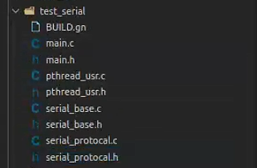
2.3串口代码结构
Summary of experience
代码目录中，采用车机控制结构，从main函数作为入口函数初始化串口，并启动串口接收函数.
在pthread_usr当中进行用户线程开启。
有关车机底盘控制的代码在serial_procotal当中。
当然我们也可以任意在其中重新构建自己的线程来进行其他功能的实现。

Slide 13
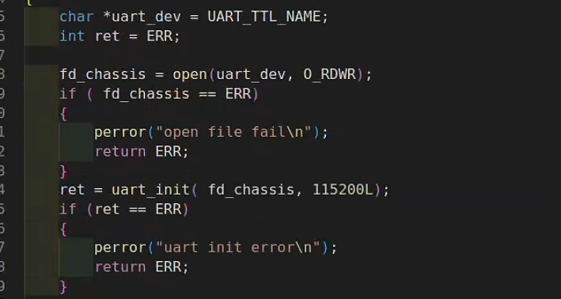
2.4 串口测试驱动开发
Summary of experience
首先定义串口文件描述符
打开串口描述符对应的文件作为串口读写文件位置，并设置为可读写模式
进行串口初始化相关的工作
时刻要注意写上报错和异常信号，这是编写串口驱动的良好习惯

Slide 14
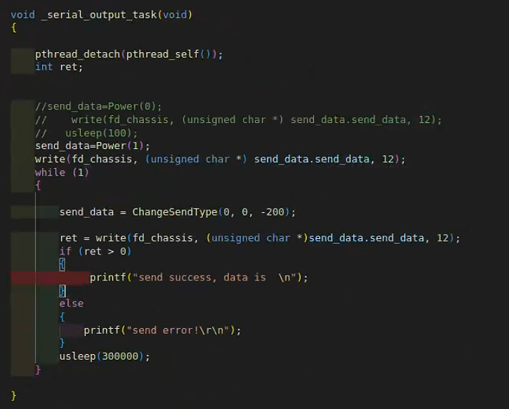
2.4串口代码结构
Summary of experience
装载串口数据发送结构体进行数据发送
Write函数装载，串口文件描述符， 需要发送的数据 ，帧长度

Slide 15
2.4串口代码结构
Summary of experience
程序运行效果，小车底盘先上电后进入自旋模式并且保持-200的角速度持续进行自旋

Slide 16
03
Operating system and UART
蓝牙串口控制小车底盘实战（读写串口）

Slide 17
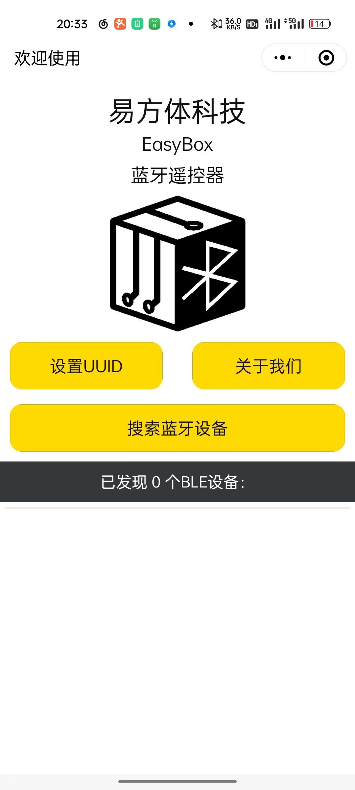
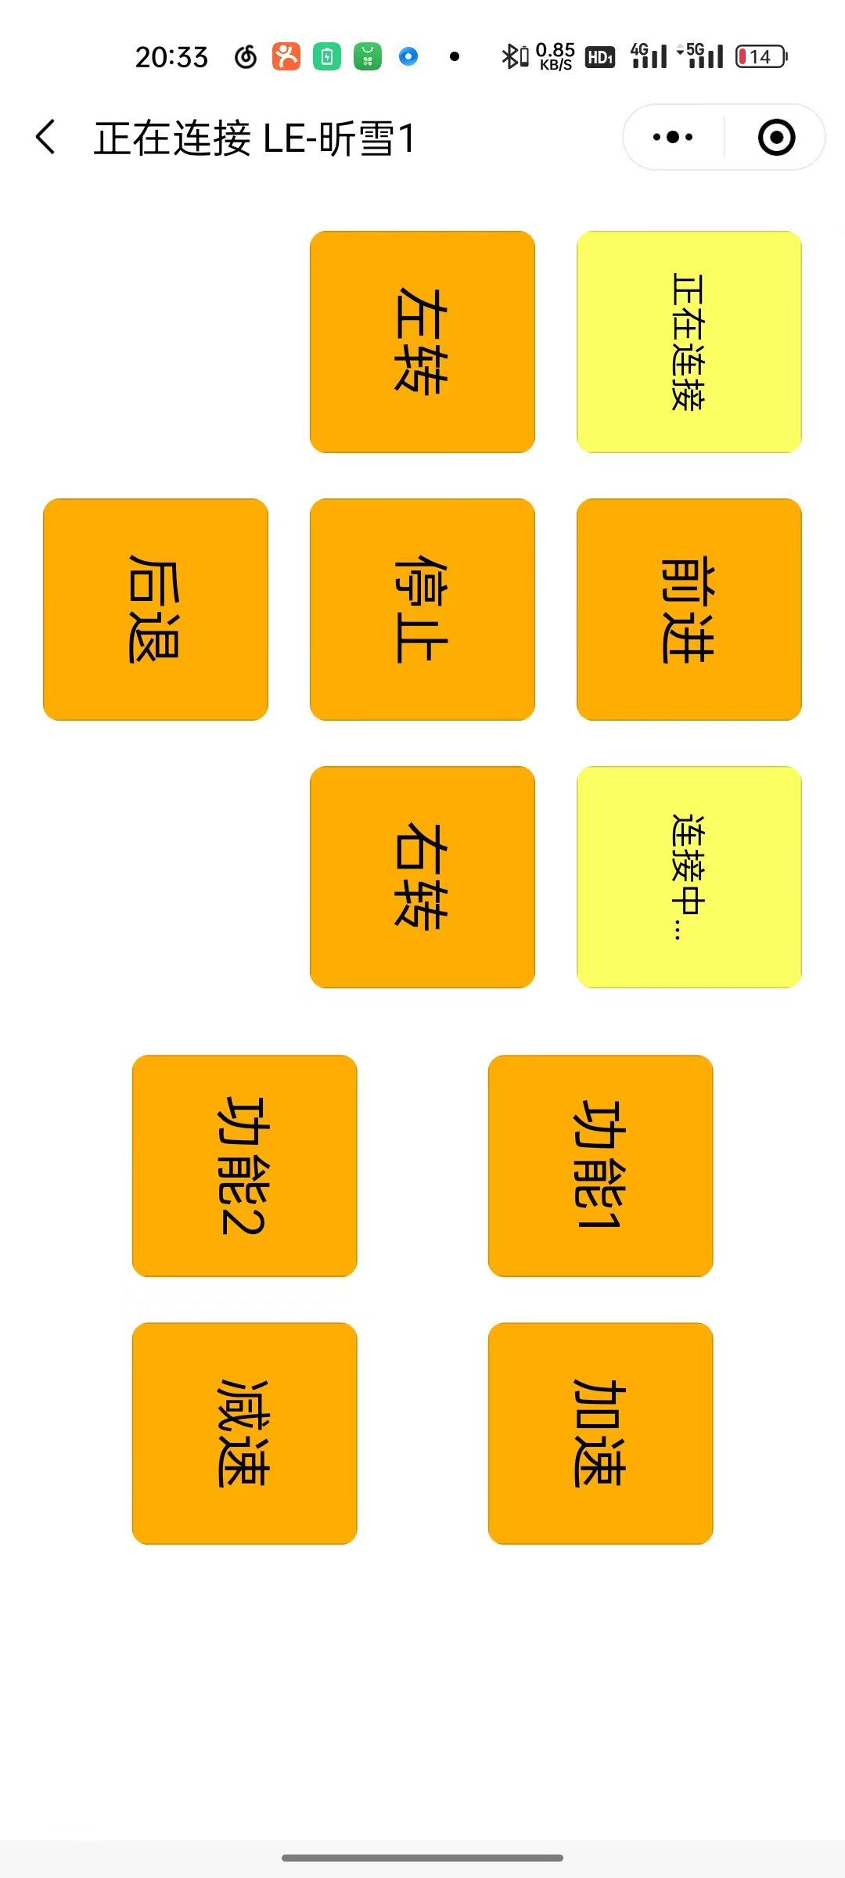
2.3蓝牙硬件连接
Summary of experience
将HC-08蓝牙模组，蓝牙检测序号 ：BLE-S1
连接到Union开发板引出的USB3.0接口，并对其进行基础配置，如下图所示，
在手机端打开小程序
前后左右分别对应的返回值是f b l r ，均为一个字节 停止位s

Slide 18
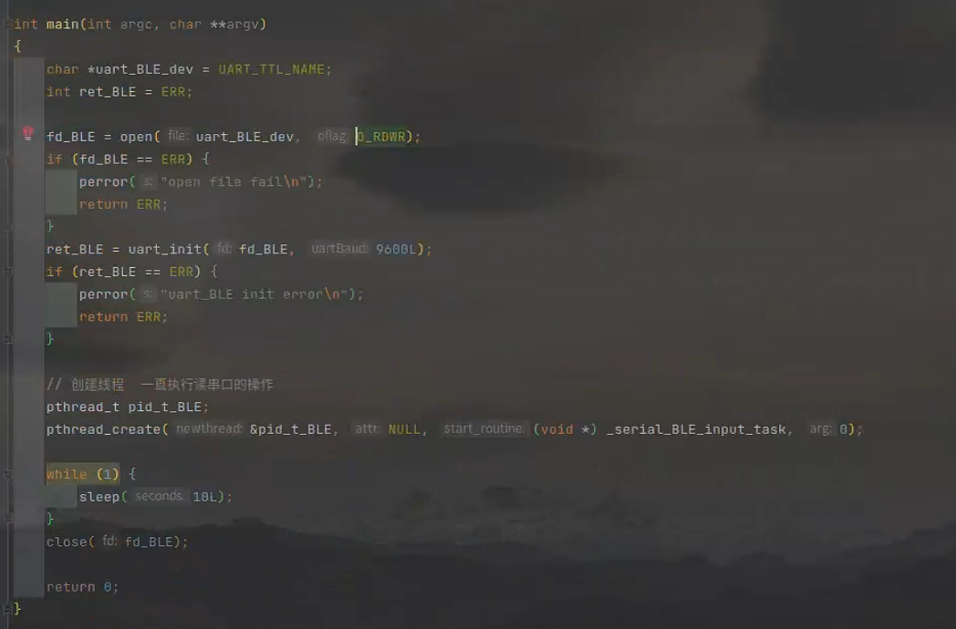
2.3串口数据收取
Summary of experience
创建蓝牙线程

Slide 19
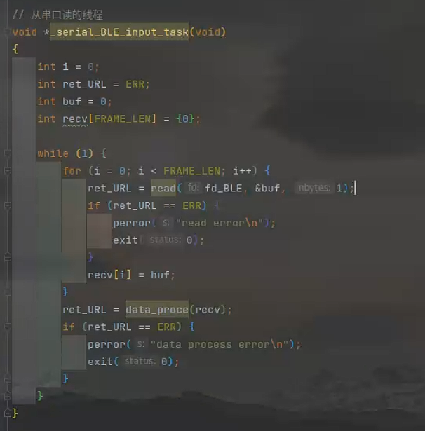
2.3串口数据收取
Summary of experience
收取蓝牙1位指令码数据，参考微信小程序提供的API接口

Slide 20
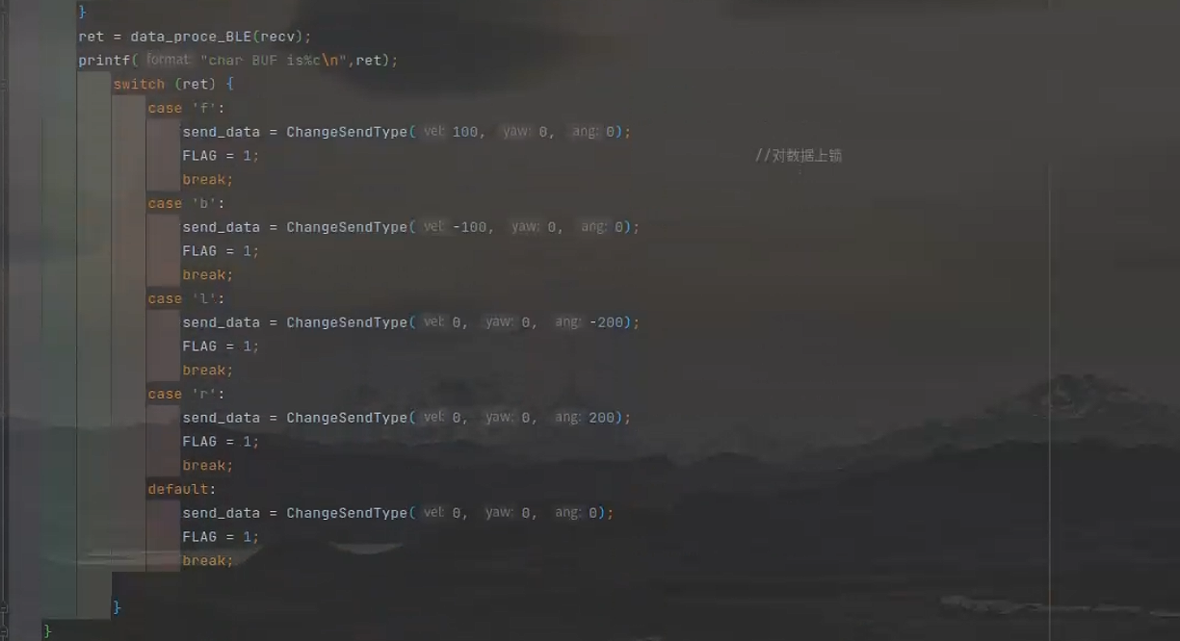
2.3串口数据收取
Summary of experience
采用状态机判断当前状态并执行适当的赋值，再将结构体处理后发送。

